Slide 1
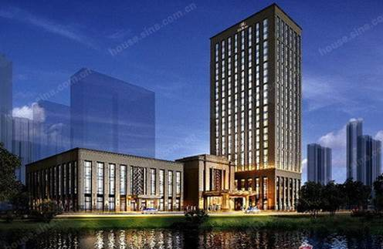
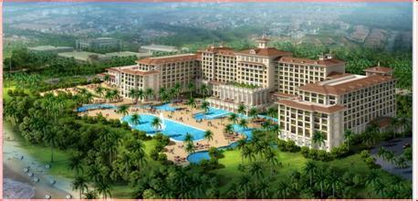
国际酒店管理公司技术服务程序
Robins Li 李力 2015.1.10

Slide 2



Holiday Inn 假日酒店创始人凯默斯.威尔逊（Kemmons Wilson）

Slide 3
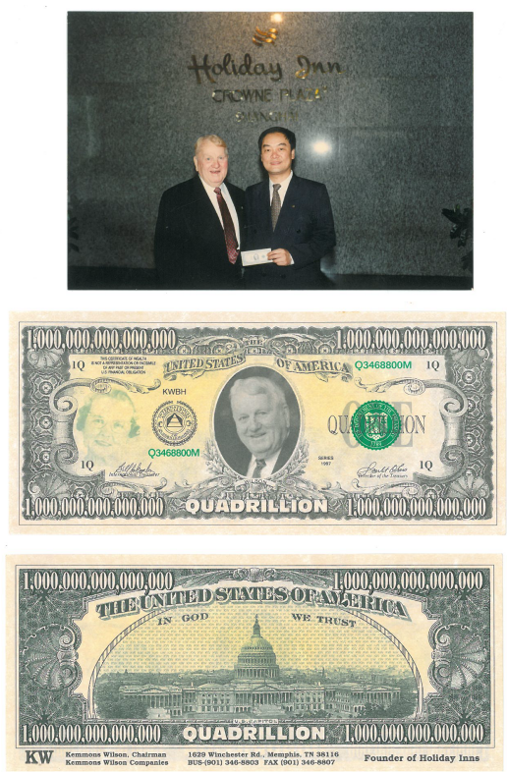

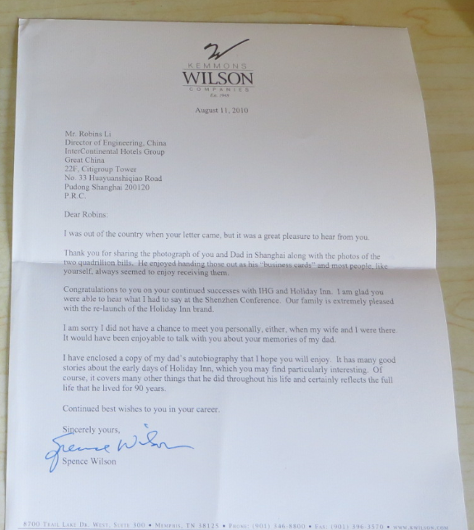

Slide 4
技术服务程序

Slide 5


立项启动
管理公司与业主签署意向书（LOI）
技术服务部介入初期规划方案审核工作
管理公司与业主签署管理合同（MC）。一般十年以上合同。业主付技术服务费。
技术服务部门开始全面服务工作

Slide 6

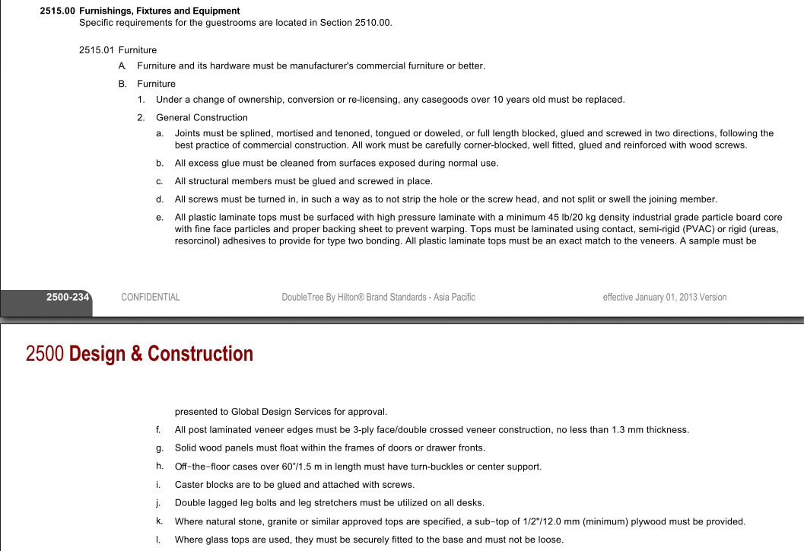
提供以下文件给业主
面积设施表
顾问名单
品牌标准
餐饮概念
家具配备标准
品牌介绍
Brand Standard
BSS Standard
工程设计标准
消防生命安全标准

Slide 7
团队
DD
设计总监
DEV
发展
HR
人力资源
IT
信息科技
Spa
康体
FF&E
软装
Brand
品牌
ED
工程总监
Ops
运营
F&B
餐饮

Slide 8
工作分配
部门 | 团员 | 工作内容
技术 | 设计总监 | 品牌设计说明 建筑/室内 景观 标识 艺术品
技术 | 工程总监 | 消防生命安全 机电 声学影音 灯光控制 弱电系统 洗衣房
运行 | 餐饮总监 | 餐饮概念/厨房设计审核
SPA | 康体总监 | 康体SPA概念
IT | IT 总监 | 酒店IT及MS系统

Slide 9
工作范围
提供公司标准
和指导
设计审定和批准
检查及验收
提供技术支持和服务、参与业主和顾问开会、审核设计图纸、样板房审核、工地检查、协助消防顾问、协助酒店开业团队工作、验收和移交和缺陷跟踪

Slide 10
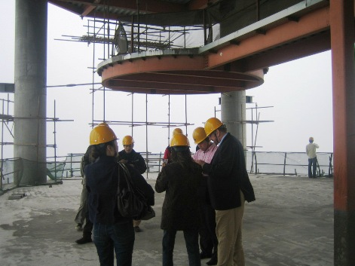

审核
所有阶段性的设计成果必须得到希尔顿技术服务部门的审核，包括方案设计、扩初设计、施工图设计、家具软包和酒店 营运物品等。
品牌标准
营运要求
客人体验

Slide 11
需要聘请的设计师及顾问
技术服务部将向业主方提供优先顾问名单，并由业主方从中挑选本项目的设计顾问。所有顾问团队应具有为国际五星级酒店项目服务的资质和能力
Outdoor Signage
室外标识设计
Lighting Designer
灯光设计
Architect
建筑师
Signage & Graphic
图案和标识设计
Landscape Designer
景观设计
MEP Engineers
机电工程设计
安保/IT/建筑智能化
Project Manager
项目经理
Acoustic/AV Design
声学／影音顾问
Interior Design
室内设计
Art Consultant
装饰艺术品顾问
Kitchen / Laundry
厨房/洗衣房设计
FLS Consultant
第三方消防顾问
Façade Consultant
幕墙设计顾问
LDI
当地设计院
Purchasing Agent
采购公司

Slide 12
需要审核以下主要文件
工程计划
月份照片报告
各阶段建筑设计n
各阶段机电设计
样板房设计
洗衣房设计
声学报告
影音报告
第三方消防报告
标示设计
家具图纸
后场设计

Slide 13
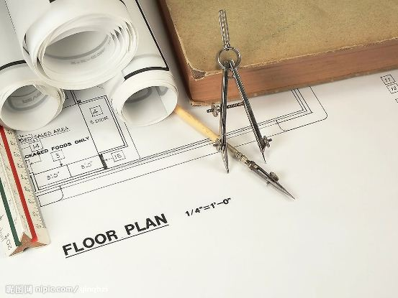

过程
项目启动
总经理到位
9-12个月
酒店开业
项目结束
12个月
建设阶段
可行性研究
意向书
合同签订
开业筹备
QA质量审查
发展部
技术服务部
运营部

Slide 14
酒店建造八大阶段
项目立项
开业及后续
设计公司
/顾问
1
8
2
技术服务
概念/方案设计
7
3
移交/验收
6
4
施工/装修
5
设计深化
及样板间
招标/采购

Slide 15
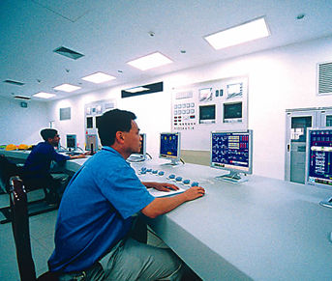
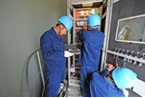
机电设施调试与验收
各系统调试验收，并出具相关报告
酒店工程部和建设方共管机房直至符合移交条件
业主设施移交给酒店管理团队

Slide 16
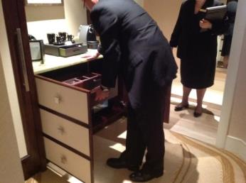
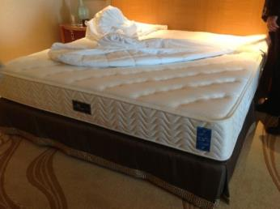
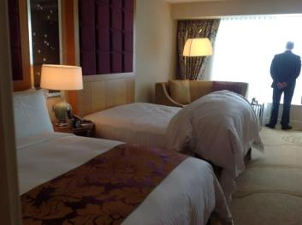
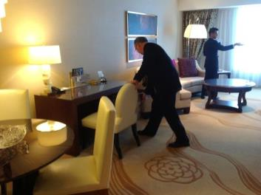
质量保证审查（QA）
审查：
  -品牌标准
  -状况
  -清洁度
提交报告给业主和总部
每年一次
QA
质量保证
审查
IMPORTANT
重要

Slide 17
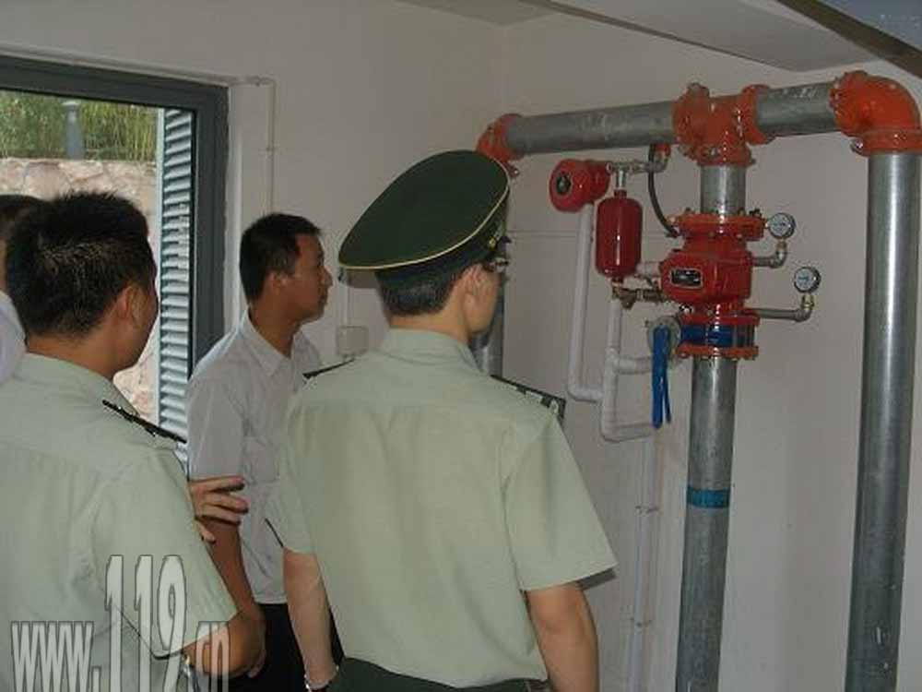
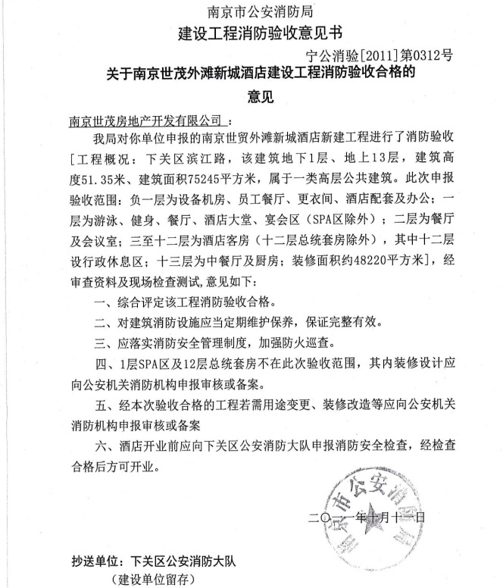
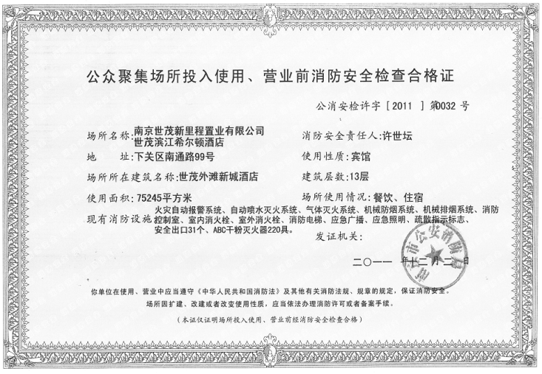
酒店筹备开业必要文件
必须得到当地消防局验收合格意见书，酒店运营团队才能在建筑内办公
开业前必须得到营业前消防安全检查合格证

Slide 18
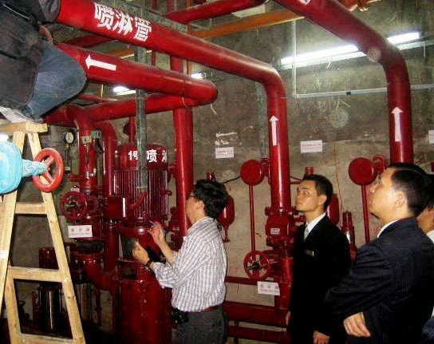
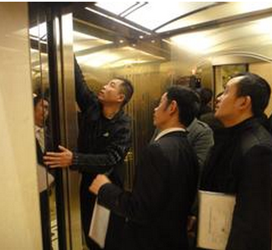

第三方消防安全检查
根据酒店开业程序，业主方需要聘请由管理公司指定的第三方消防顾问。并由此顾问检查批准，才能开业。
第三方消防顾问最后审查意见

Slide 19
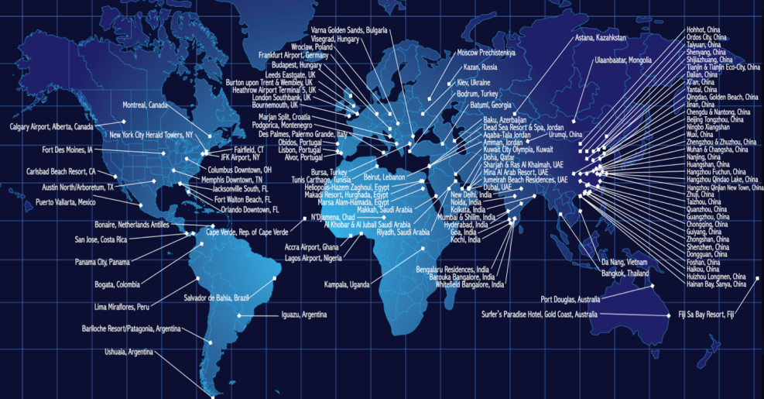
国际连锁酒店遍布全球

Slide 20
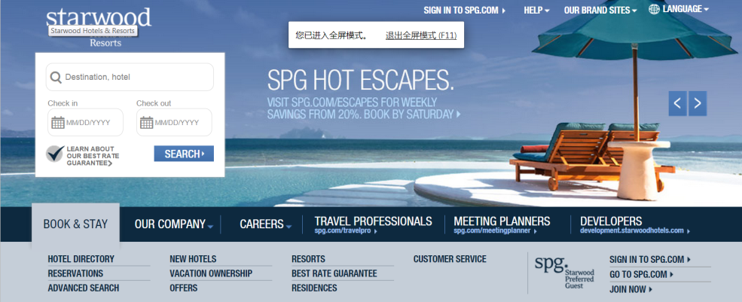
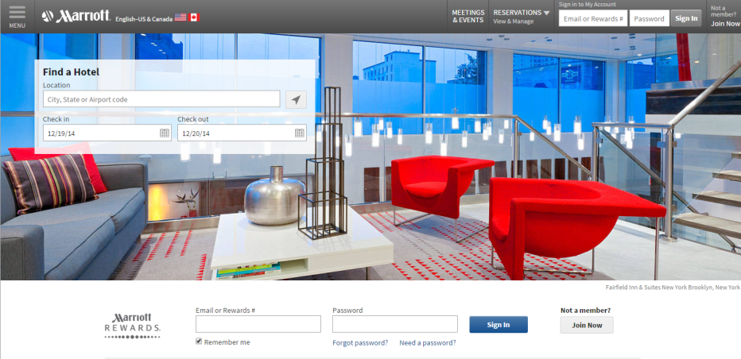
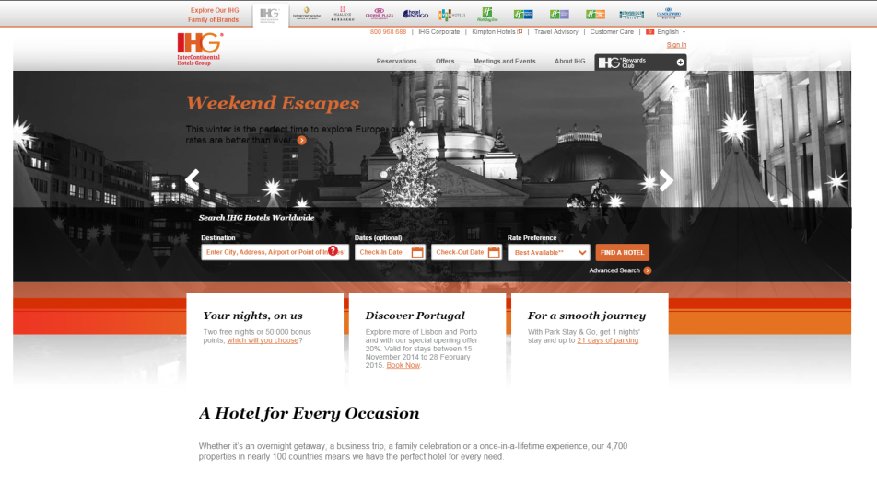
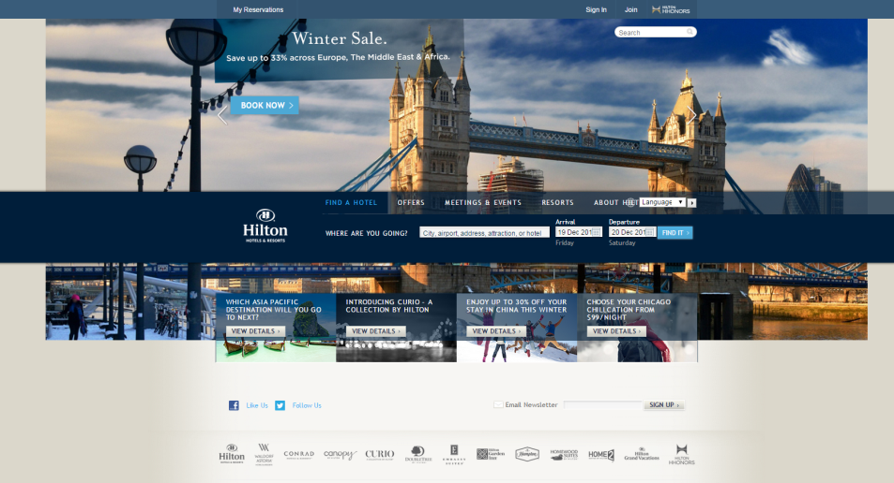
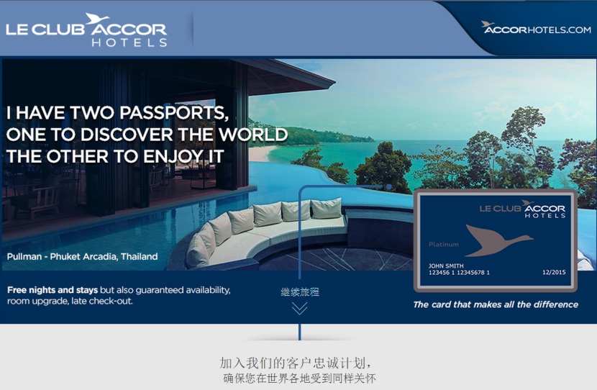
国际连锁酒店优势
品牌知名度
全球订房系统
忠实客户会员计划
国际连锁酒店模式
  业主+全权管理
  非业主+全权管理
  特许经营（Franchise)

Slide 21
标准与要求

Slide 22
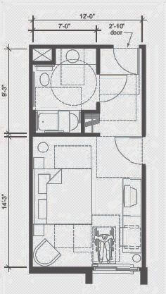
酒店和娱乐区
要求
娱乐KTV及桑拿洗浴不建议设置在酒店
必须和酒店区完全分隔不连通
独立的入口，不在酒店正立面
独立客梯和服务电梯
独立的后场区
HOTEL
酒店
KTV + SAUNA SPA
娱乐及
桑拿洗浴
无障碍客房要求 1% 钥匙数

Slide 23
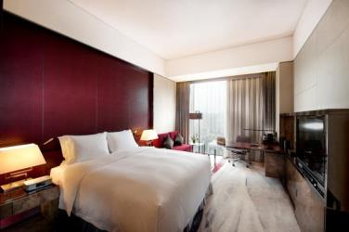
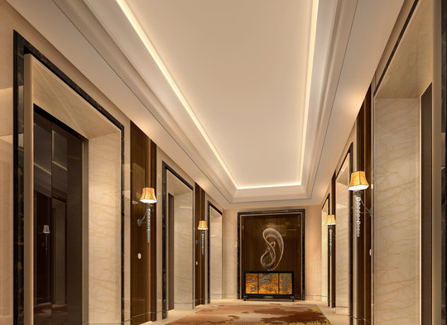
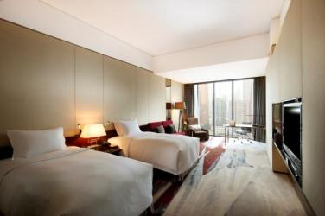
样板区
要求建造
1 间标准大床房
1 间标准双床房
1 套房（推荐）
电梯厅和部分客房走廊
包括
全部家具
带连通门
艺术装饰品
全部客人用品
灯光，强弱电路及面板
全部机电设备安装部位

Slide 24
客房重点标准
感应式客房门锁
（指定品牌）
客房保险箱
（指定品牌）
床垫
（指定品牌）
多功能插座+USB插口
40L 迷你吧
（指定品牌）
压力平衡/恒温龙头
隐藏防盗链
铸铁瓷面浴缸
浴缸站浴需带扶手

Slide 25
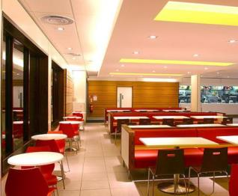
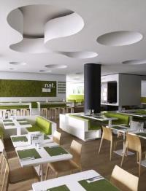
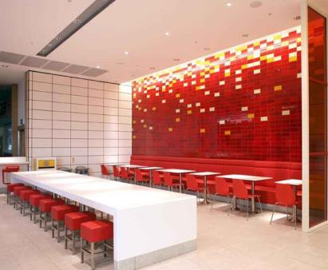
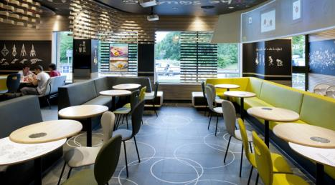
员工餐厅
应该由室内设计师来设计
快乐员工等于快乐的客人！

Slide 26
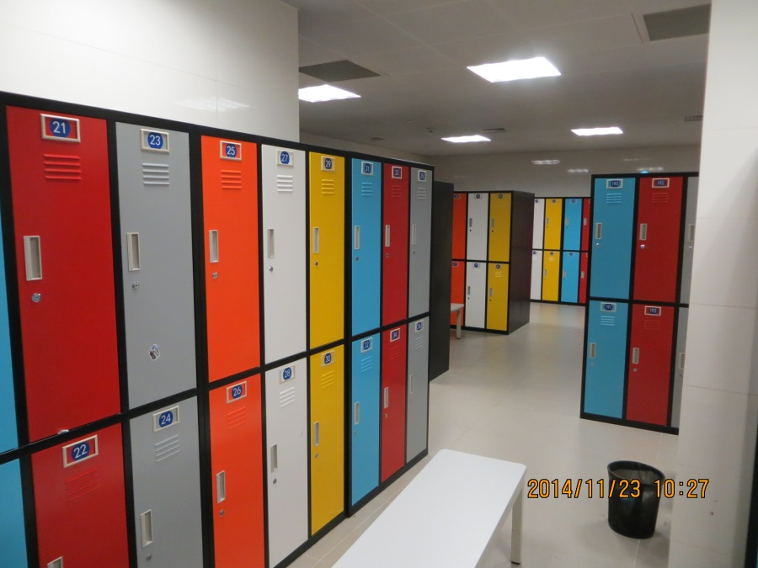
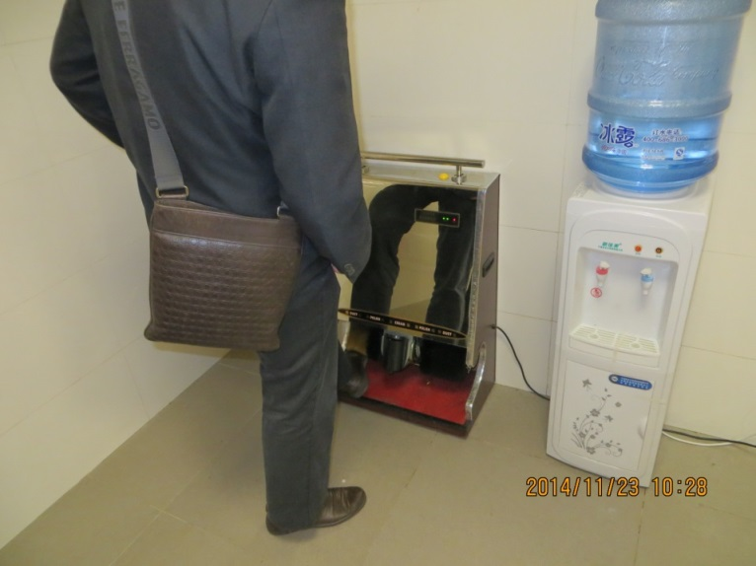
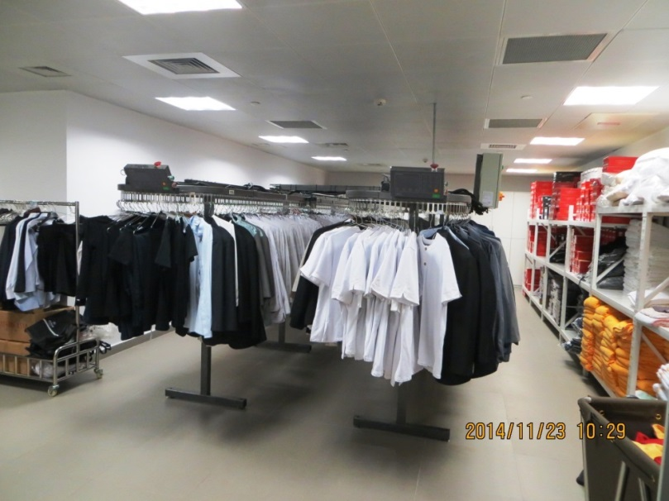
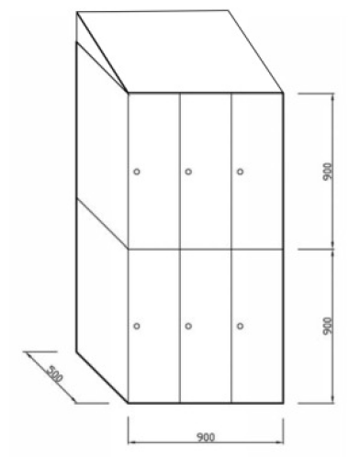
更衣室

Slide 27
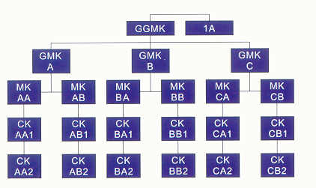
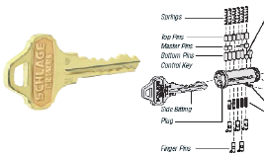
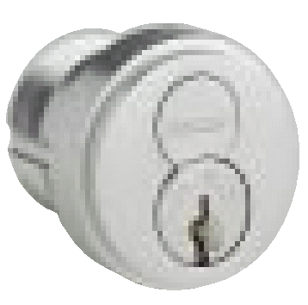


总钥匙系统
要求
机械钥匙四级管理
电子锁：贵重物品保险箱、会议室、健身房、商务中心、行政酒廊等
批准的品牌

Slide 28
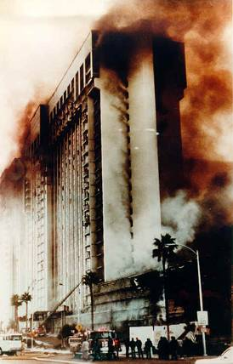
消防与生命安全要点
遵循国际和当地规范较严格标准和规范
UL/FM认证消防报警系统
客房带蜂鸣器烟感
快速响应喷头
声光报警器
布草井内设喷淋和烟感
冷库需设置喷淋
干蒸房内设置喷淋
厨房烟罩湿式化学灭火系统

Slide 29
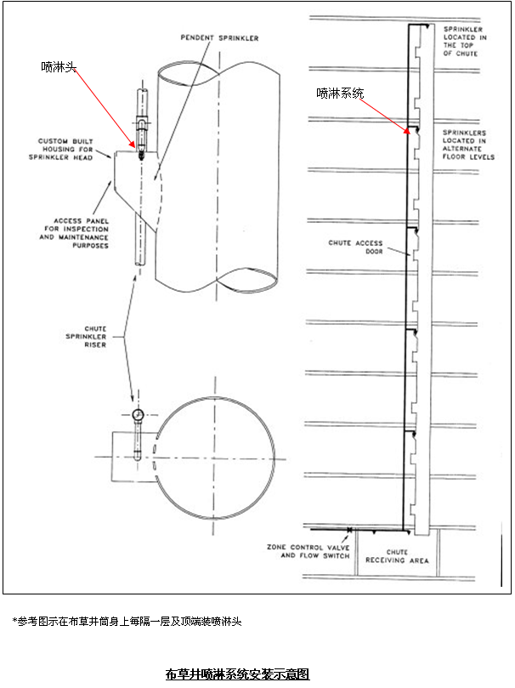
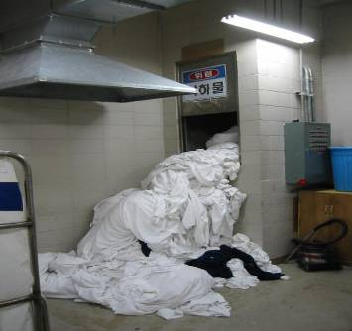
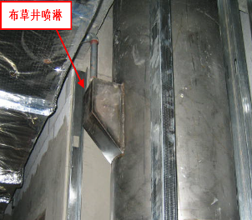
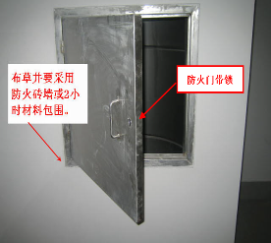
布草井内（在顶端及交替楼层) 装喷淋

Slide 30
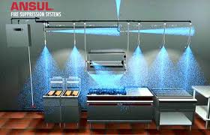
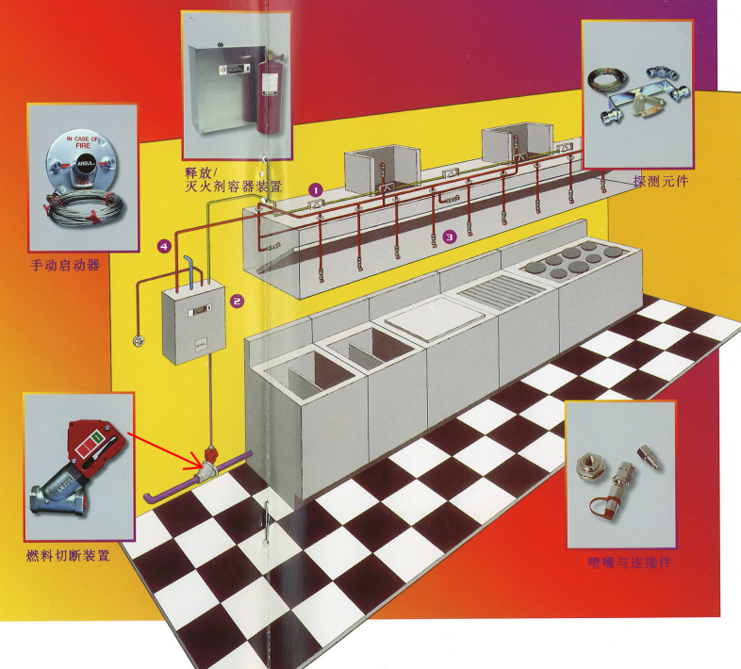
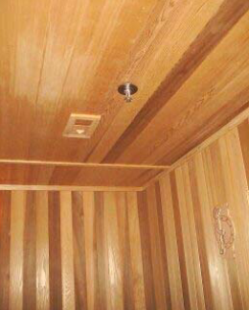
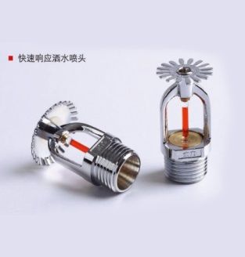
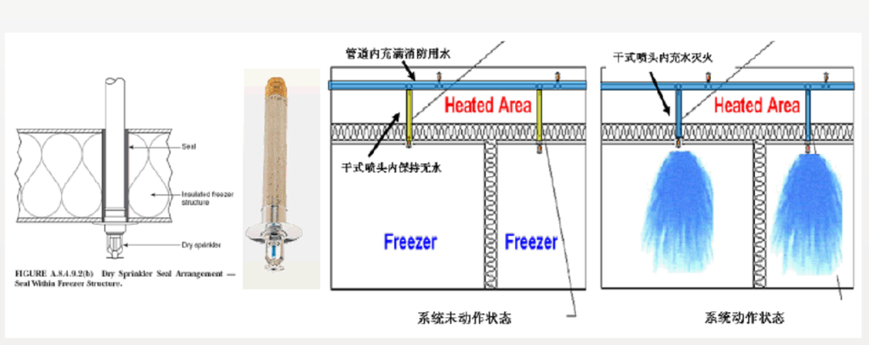
厨房排烟罩灭火系统
UL或FM认证产品
需与自动报警系统、燃气泄漏探测系统及燃气截止阀作联动
桑拿干蒸房喷淋
高温冷库和低温冷库安装干式喷头

Slide 31


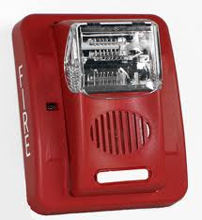



火灾自动报警系统
具有UL或FM认证及CCC认证产品
四线环形回路
话务员室设重复显示屏
客房烟感器配嵌入式蜂鸣器(床头位置为75分贝)
无障碍卫生间声光报警器
声光报警器

Slide 32



暖通系统要点
优先电制冷
采用四管制空调系统
根据气候条件设置免费冷却水制冷系统
室内泳池设专用热回收型除湿热泵机组
冷库优先采用水冷却，设专用冷却塔，接入应急电源
免费制冷热交换器
泳池热泵系统

Slide 33



电气系统要点
二路独立市政供电
需设置发电机
应急照明应采用EPS集中供电
宴会厅、冷库等需要接发电机供电回路

Slide 34




给排水要点
市政供水可靠
两路供水储水量12小时，一路供水储水24小时
给水压力：客房层0.2-0.45MPa，公共区楼层0.15-0.45Mpa
所有生活用水需进行处理，并满足WHO和GB 较高值
特殊水处理：
如果当地水硬度超过150ppm，酒店需在净水箱之前总软化
锅炉给水，洗衣房，洗碗机和咖啡机应采用分质软化。
空调循环水和冷却水需要做水处理，一般采用化学加药。

Slide 35





设置支管热水循环，客房淋浴龙头10秒内出稳定热水。
客房淋浴房采用防烫伤恒温或压力平衡龙头或管道井装温控阀
排水必须雨、污、废分流
厨房的排水必须经过二级隔油处理。

Slide 36



电梯系统要点
客梯 ：
需提交一份电梯流量分析报告
客人等候时间不超过35s–40s
其中一部客梯为无障碍电梯
刷卡梯控
服务梯/货梯:
客房层需至少两部成组服务梯
两部专用成组厨房服务梯
宜采用深轿厢设计，需有一部电梯能容纳下医用电梯(深度2100mm)

Slide 37






洗衣房、厨房和游泳池
游泳池：
逆流式或混流式循环
每4-6小时循环一次池水
臭氧消毒装置
防毛发和防虹吸排水盖
客房布草间应设污衣槽，出口近洗衣房
洗衣房、厨房、泳池机房均需安装洗眼器。

Slide 38





客房三大投诉点
空调温度：两管制冷热模式设置问题
噪声：来自窗外、门外、隔墙和风机盘管
洗澡水：水压低、忽冷忽热、热水等候时间长

Slide 39
参考照片

Slide 40




Slide 41






Slide 42





Slide 43




Slide 44





Slide 45





Slide 46





Slide 47





Slide 48





Slide 49


Slide 50
Thank You！
谢谢！

